Slide 1
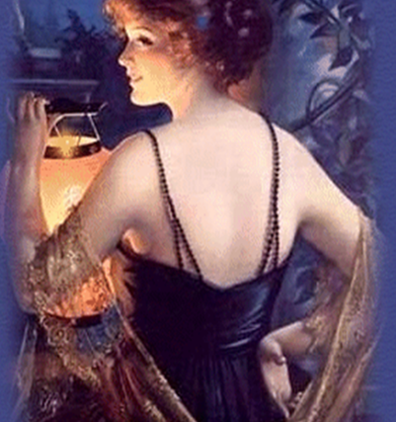
Amélia de hoje
Letícia Thompson

Slide 2
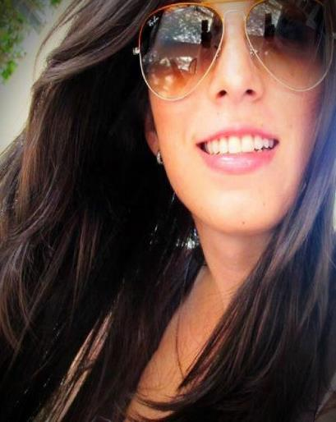
Amélia que era mulher de verdade. Eu sou apenas uma mulher. E gostaria de reivindicar o direito de sê-lo.

Slide 3
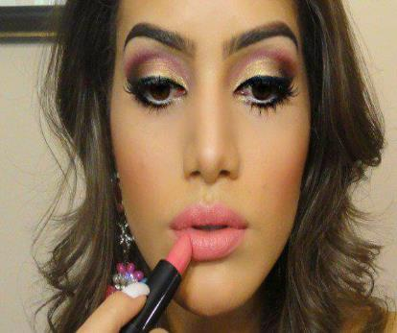
Sou vaidosa.
Uso batom pra dar cor à minha vida. Maquiagem para parecer mais bonita.

Slide 4
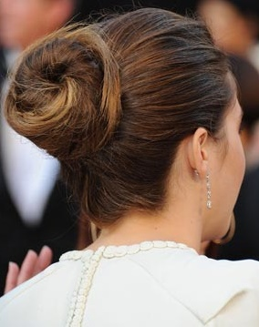
Não faço tudo com perfeição; alguns fios de cabelo branco, apesar de todas as tentativas para evita-los aparecem.

Slide 5
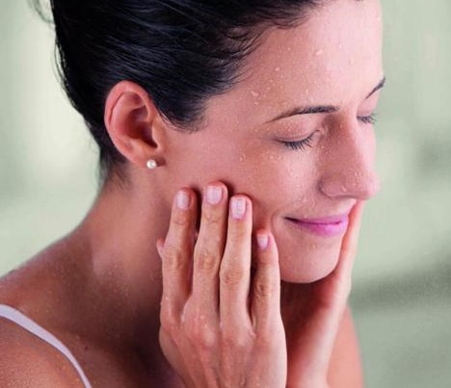
Uso cremes pra retardar o envelhecimento e se à noite tenho dores de cabeça é porque me sinto cansada.

Slide 6

Nem sempre estou disponível e pronta e cometo erros. Me engano, como qualquer outro ser humano normal.

Slide 7
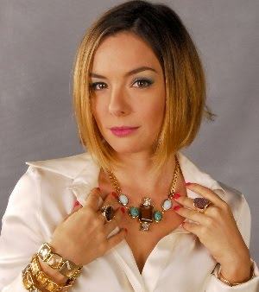
Gosto de roupas, sapatos, joias, perfumes e flores. Um minuto de atenção me faz ganhar todo o dia.

Slide 8

Sou sensível, fraca, frágil. Sou forte quando preciso. Minha única busca: o amor e tudo o que dele resulta: crianças, trabalho, dia-a-dia e felicidade.

Slide 9

Mas vou além: quero segurança, andar de mãos dadas, ser pega no colo e ser chamada de rainha.

Slide 10
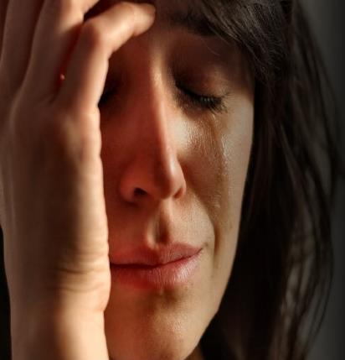
Minhas lágrimas me traem quando menos espero. E desespero. Detesto a solidão, a falta de atenção. Sou impaciente e não gosto de esperar.

Slide 11
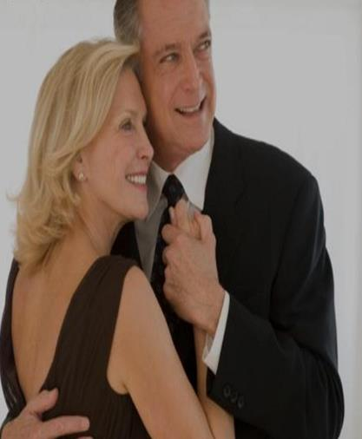
Não quero ser objeto e nem ter dono. Sou capaz, por mim mesma, amando, de me entregar de todo e ser fiel. Sem amarras, simplesmente por amor.

Slide 12
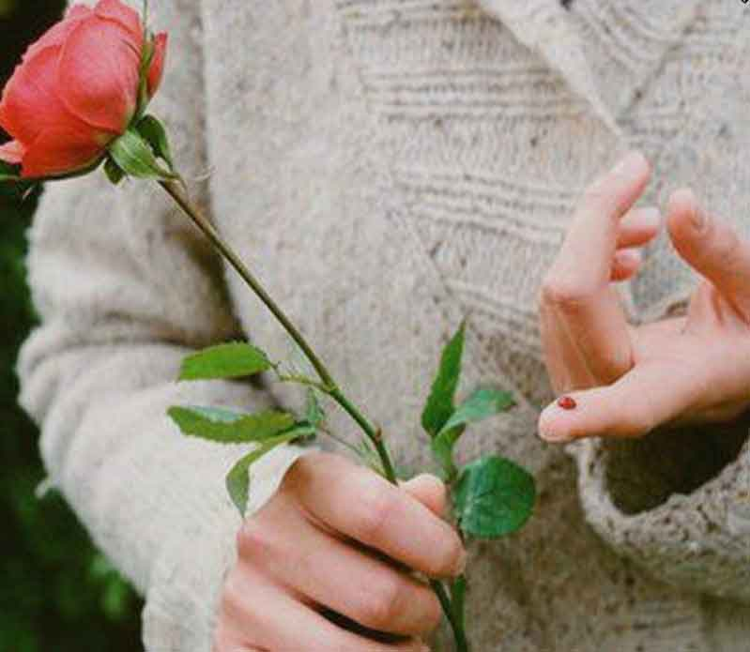
Posso ferir, como todas as rosas. Mas perfumo também, dou encanto, Ilumino o amor como só as mulheres sabem fazer. Compenso, se assim posso dizer.

Slide 13
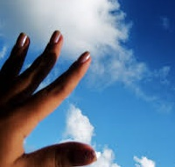
Há sempre um preço para a felicidade e tocar nela é aceitar pagar esse preço.

Slide 14
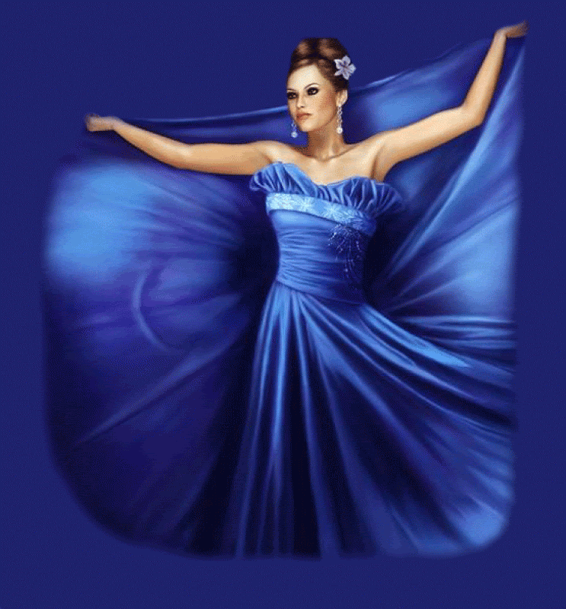
Sou uma Amélia dos tempos modernos. Mais independente, sabendo o que quer. E o que quero é ser eu mesma.

Slide 15
Créditos
Texto: www.leticiathompson.net
Formatação: Altiva Helena Silva
Liboni – Franca SP
Música: Celine Dion – I am alive
Ilustrações: Internet
Viste os sites:
http://www.sergrasan.com/
www.sergrasan.com/altivahelenaslides
www.sergrasan.com/ahlibonislides

